Slide 1
Mrozy i Śnieżyce

Slide 2
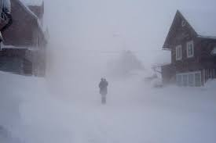
Co to jest mróz?
Mróz – stan pogody, kiedy temperatura powietrza na otwartej przestrzeni (na wysokości 2 metrów nad gruntem) jest niższa od temperatury zamarzania wody (0 °C) w normalnych warunkach, utrzymujący się przez okres dłuższy niż jedną dobę.

Slide 3
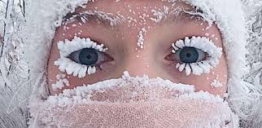
Jakie wyróżniamy stopnie mrozów?
1) lekki mróz: 0 do −3,5 °C (32 do 25,7°F)
2) umiarkowany mróz: −3,6 do −6,5 °C (25,6 do 20,3°F)
3) silny mróz: −6,6 do −11,5 °C (20,2 do 11,3°F)
4) bardzo ostry mróz: poniżej −11,5 °C (11,3°F)

Slide 4
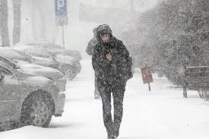
Co to jest śnieżyca?
Śnieżyca, zadymka, burza śnieżna, zawieja śnieżna – gwałtowny, obfity opad śniegu z towarzyszącym mu silnym wiatrem. Podczas zawiei śnieg praktycznie nie opada na ziemię a jest niesiony przez wiatr. Widoczność jest często ograniczona do poniżej 200m.

Slide 5
Zasady bezpieczeństwa w czasie śnieżyc/mrozów!
W czasie silnych mrozów i śnieżyc w miarę możliwości pozostać w domu.
Jeżeli musisz wyjść, ubierz się ciepło, najlepiej na ,,cebulkę’’ (czyli kilka warstw odzieży).
Pozostaw informację o celu wyjścia i przybliżonej porze powrotu (zwłaszcza w górach), zabierz ze sobą naładowany telefon.

Slide 6
Zasady bezpieczeństwa w czasie śnieżyc/mrozów!
Zachowaj ostrożność, bo śnieg może maskować przeszkody, rowy, odsłonięte studzienki melioracyjne itp.
Reaguj jeśli zauważysz osoby potrzebujące pomocy.
Uważaj na sople zwisające z dachów.
Sprawdź, czy w twoim domu kratki wentylacyjne nie są zasłonięte.

Slide 7
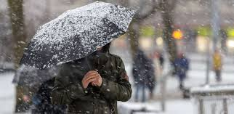
Zasady bezpieczeństwa w czasie śnieżyc/mrozów!
Do jazdy na nartach lub łyżwach wybieraj tylko miejsca do tego przeznaczone.
Nie przywiązuj sanek do traktora samochodu itp.

Slide 8
Podróżowanie zimą
Osoby podróżujące zimą powinny pamiętać, aby: podróżować w ciągu dnia, unikać jazdy w pojedynkę, słuchać komunikatorów o pogodzie i stanie dróg.
Jeśli osoby podróżujące samochodem powinny zaopatrzyć się w: telefon z ładowarką samochodową, suchy prowiant, kilka butelek napojów, termos z gorącym napojem, lampę przenośną z zapasem baterii, łopatę, śpiwór, koce, przewody do rozruchu silnika, łańcuchy do opon, podręczne narzędzia.

Slide 9
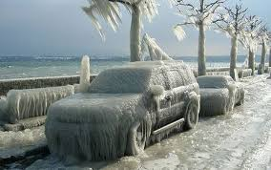
Podróżowanie zimą
Przed nadejściem zimy posiadacze samochodu powinni zrobić przegląd samochodu i wymienić opony na zimowe.
Przy ekstremalnie niskiej temperaturze należy unikać podróżowania z małymi dziećmi.

Slide 10
Co zrobić jeżeli samochód utknie w zaspach?
pozostać w samochodzie, jeżeli znamy okolice można poszukać pomocy
wezwać pomoc przez telefon
w oczekiwaniu na pomoc pozatykać wszystkie szczeliny przez, które może przedostawać się wiatr
na antenie samochodu/podniesionej wycieraczce wywiesić przedmiot w jaskrawym kolorze
co pewien czas włączać silnik, aby utrzymać odpowiednią temperaturę w samochodzie

Slide 11
Co zrobić jeżeli samochód utknie w zaspach?
w czasie pracy silnika włączać światła pozycyjne
dbać o drożność rury wydechowej, wentylować wnętrze pojazdu
kontrolować objawy wychłodzenia lub odmrożeń
wykonywać lekkie ćwiczenia, aby poprawić krążenie
spać na zmianę ze współpasażerami, zgromadzić się blisko siebie

